Slide 1
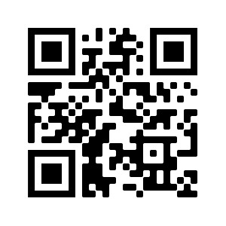
Domaine : Français – Lecture
Niveau : Cycles 2
Facilité d’appropriation : Très accessible
Matériel nécessaire : Ordinateur ou tablette connecté à internet
Lalilo est une application web construite avec et pour les professeurs des écoles permettant un suivi en classe et à la maison. Grâce à un partenariat d’innovation avec le Ministère de l'Education nationale, Lalilo est gratuit en France. Lalilo est un assistant pédagogique numérique destiné aux enseignants du cycle deux qui permet un enseignement différencié de la lecture en classe.
Intérêt pédagogique : Côté pédagogie, Lalilo fait travailler les compétences suivantes : conscience phonologique, principe alphabétique, combinatoire, fluence, compréhension orale et écrite, lecture à voix haute. Lalilo adapte des exercices d’identification, de compréhension et de lecture à voix haute au niveau de chaque élève.
Du côté de l’enseignant : L’enseignant peut voir le niveau d’avancement de sa classe ainsi que celui de chacun de ses élèves. Il peut aussi attribuer des activités spécifiques à des groupes d’élèves.
Les tutoriels de prise en main : Rubrique d’aide à la prise en main – Toutes les ressources de l’application
Les points forts : Simple d’utilisation - Compatible avec toutes les plateformes – Gratuit – Intelligence Artificielle pour l’aide à la décision
Liens utiles :
Site officiel - Présentation de LALILO (vidéo) - Progression pédagogique complète
Exemples de scénarii pédagogiques :
Première séance avec LALILO (vidéo)
Retrouvez d’autres fiches Rapid’Num
DRANE Montpellier– Équipe des référents 1er degré

Slide 2
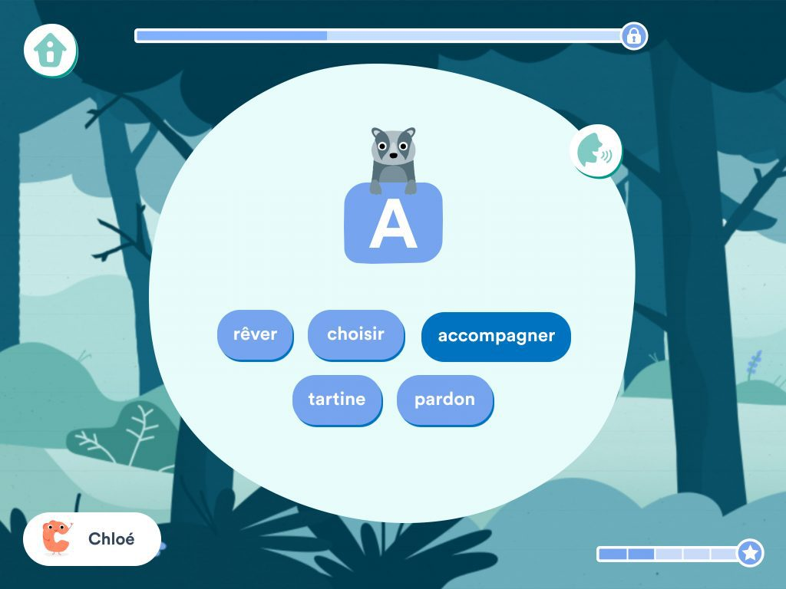
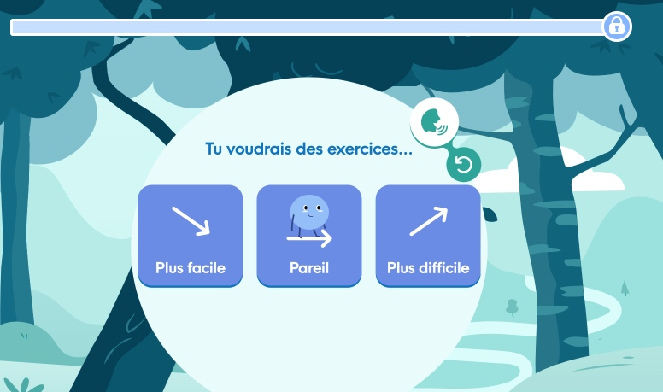
Une interface élève ludique, adaptée à l’élève et à son ressenti :
Vidéo de présentation (48s)
Un tableau de bord enseignant pour suivre et paramétrer les activités réalisées par les élèves (vidéo de présentation) sur proposition de l’IA : Lalilo adapte de manière automatique, grâce à l’intelligence artificielle, le parcours de chaque élève en étude du code, compréhension, fluence, et étude de la langue
DRANE Montpellier– Équipe des référents 1er degré
Notes:
Au préalable :
1) se créer un compte enseignant
2) Créer une classe avec des profils élèves pour les stagiaires
3) Faire en amont un test de positionnement pour 1 élève virtuel (cela permettra de montrer le tableau de bord complet)
3) Mettre en activité les stagiaires avec les premiers exercices élèves (exercices de positionnement)
4) Présenter le tableau de bord enseignant

